Slide 1
МУНИЦИПАЛЬНОЕ
АВТОНОМНОЕ ДОШКОЛЬНОЕ
ОБРАЗОВАТЕЛЬНОЕ УЧРЕЖДЕНИЕ
«Детский сад комбинированного вида № 105
«Дюймовочка»
СОЗДАНИЕ ПРЕДМЕТНО-РАЗВИВАЮЩЕЙ СРЕДЫ
ДЛЯ УСПЕШНОЙ СОЦИАЛИЗАЦИИ ДЕТЕЙ С ОВЗ
2021 г.

Slide 2
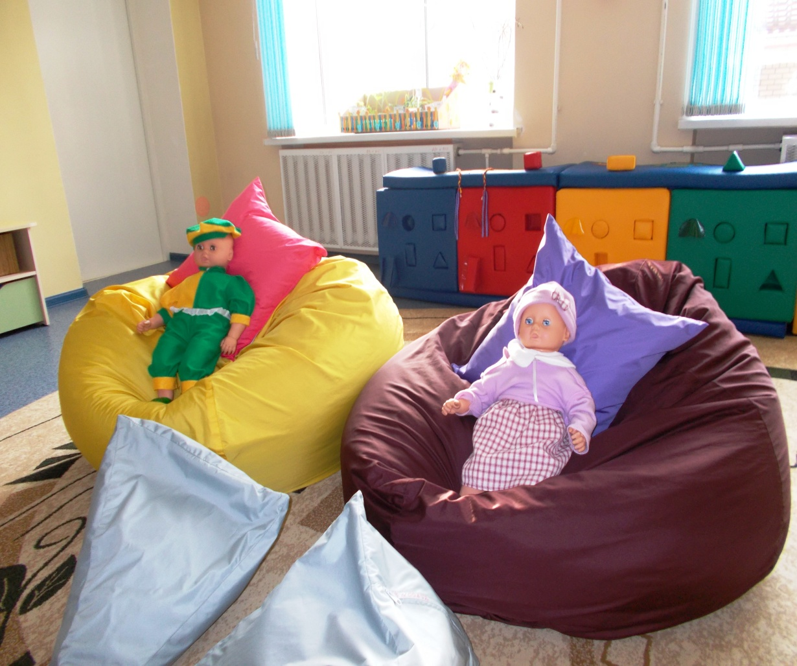
Средства релаксации
Мягкие кресла-пуфы, подушки с особым наполнителем помогают детям расслабится и привести эмоциональный фон в равновесие

Slide 3
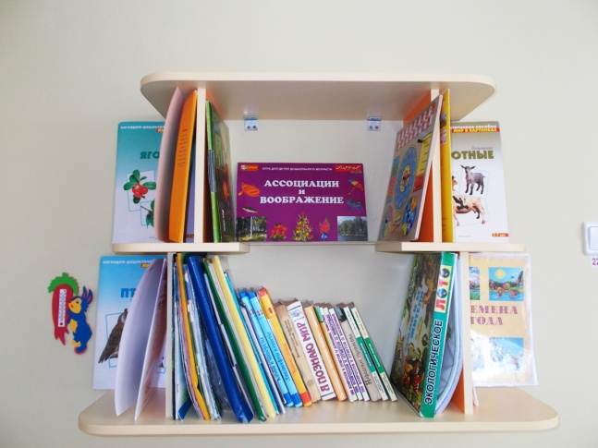
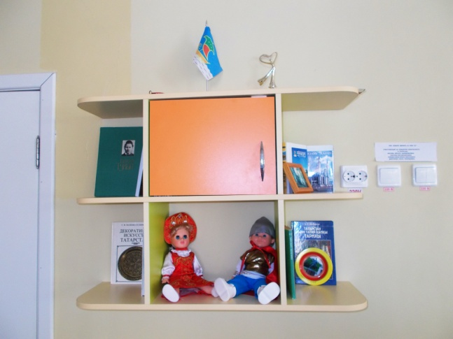
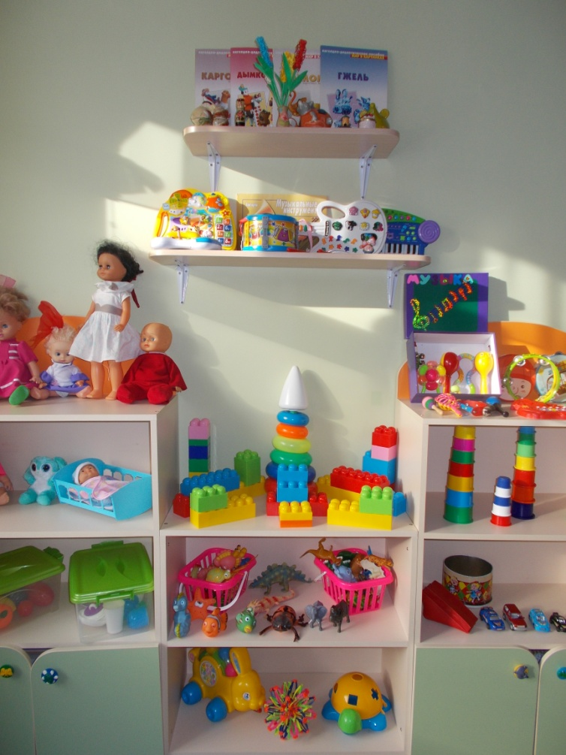
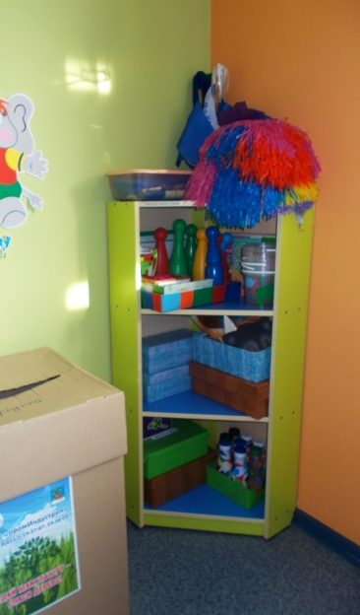
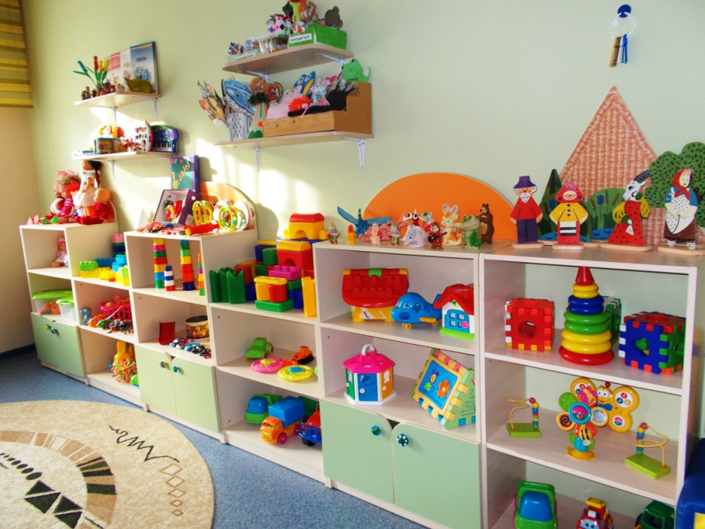
Центры активности
по всем областям

Slide 5
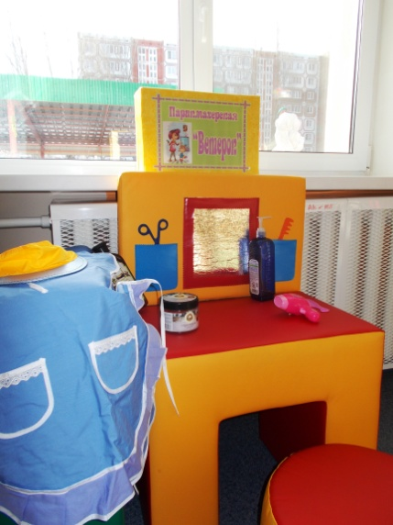
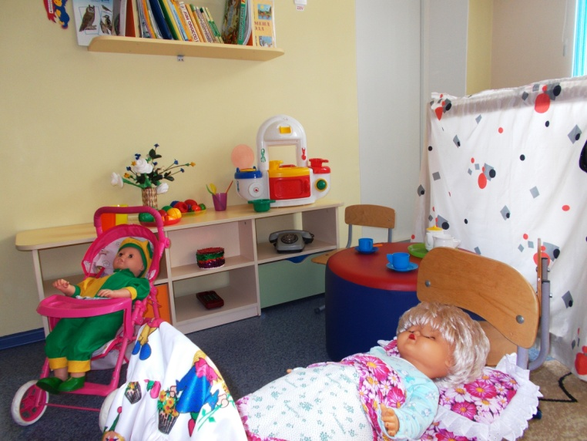
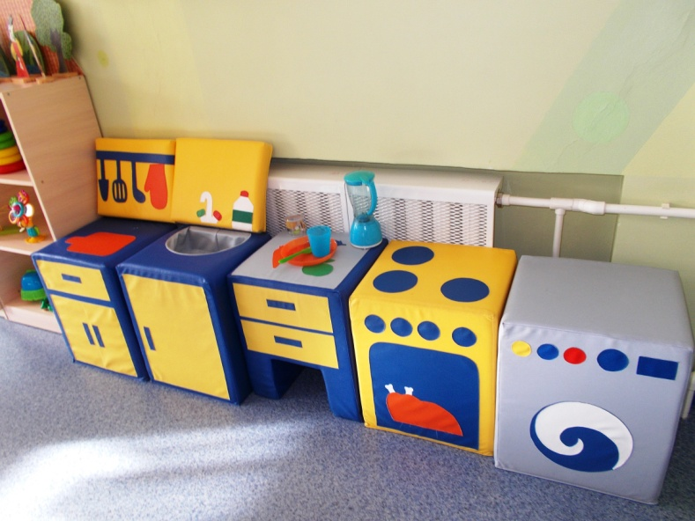
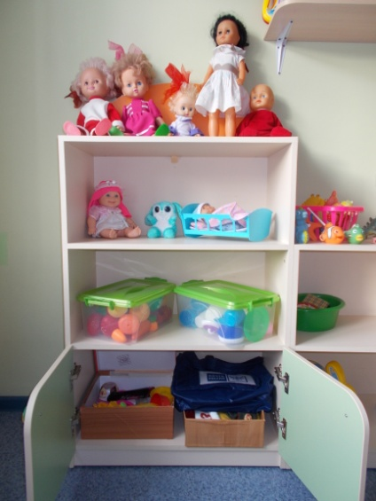
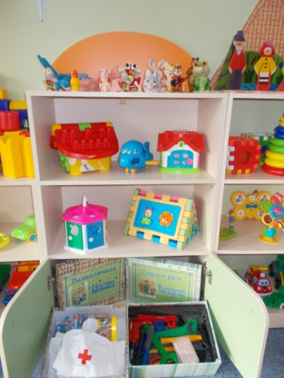
СЮЖЕТНО-РОЛЕВЫЕ ИГРЫ
Мягкие модули «Парикмахерская», «кухня»
Атрибуты для С/Р игр
«Почта», «Семья», «Больница»,
«Магазин»
(хранение в коробках)

Slide 6
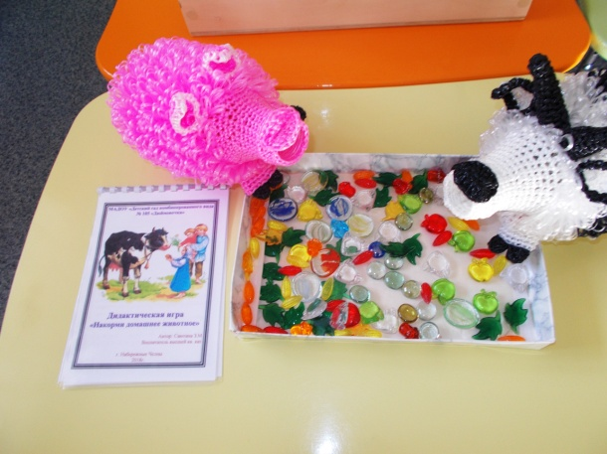
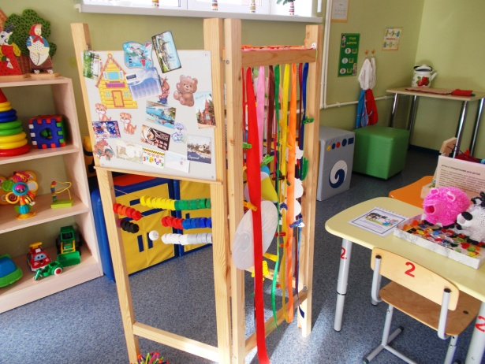
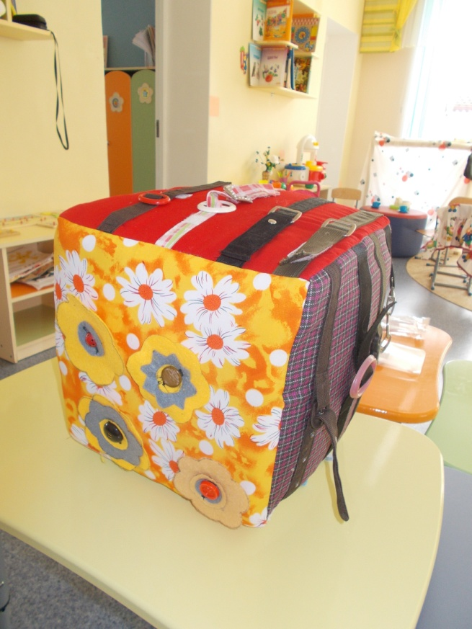
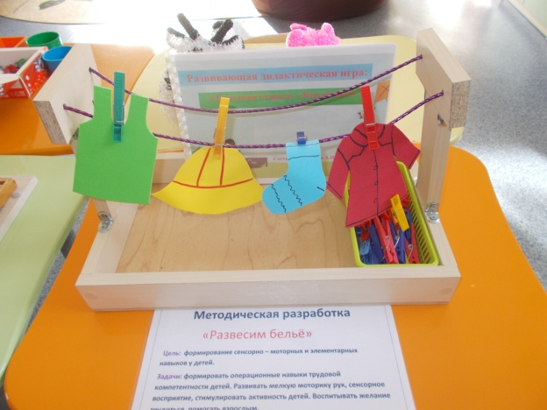
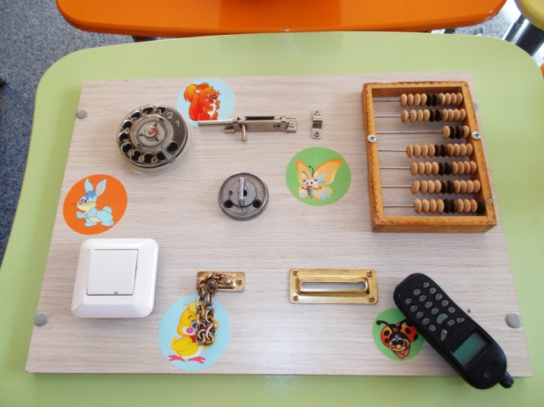
РАЗВИВАЮЩАЯ СРЕДА
Игры и игровые пособия созданные педагогами
при участии родителей воспитанников

Slide 7
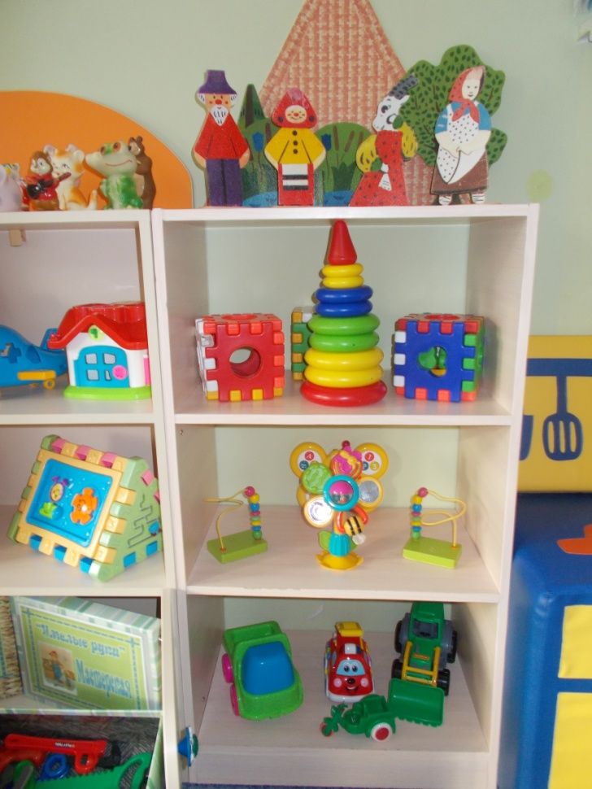
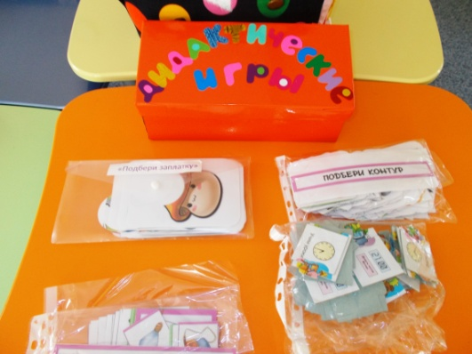
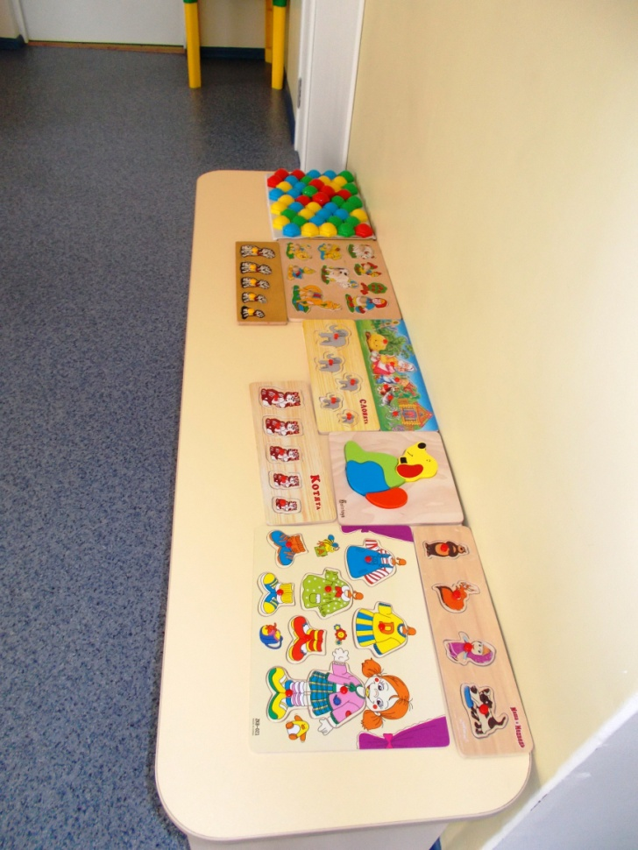
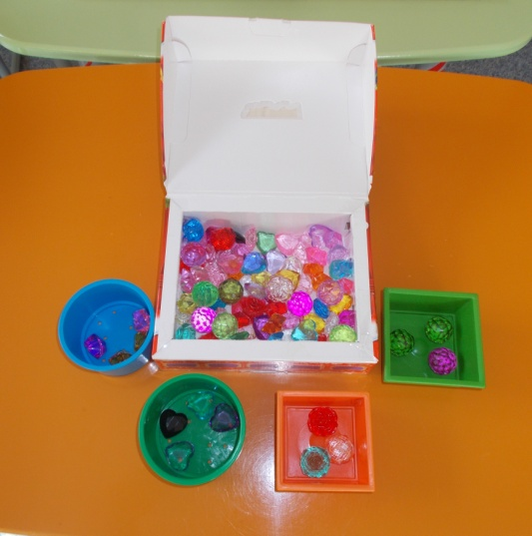
РАЗВИВАЮЩАЯ СРЕДА
Игры-вкладыши, игры-сортировщики, дидактические игры

Slide 8
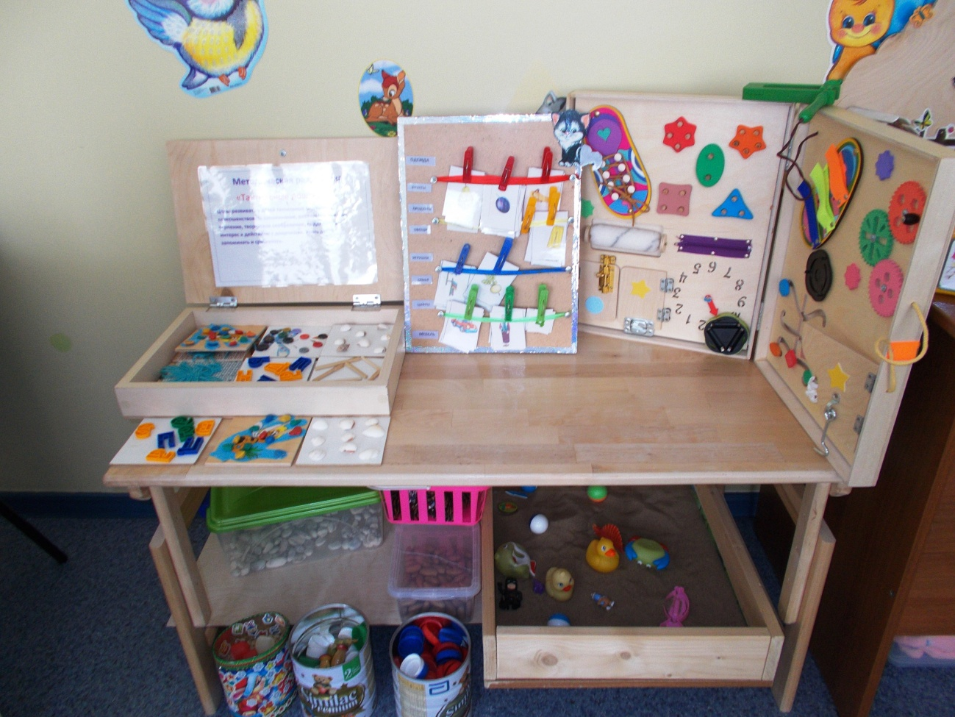
РАЗВИВАЮЩАЯ СРЕДА
Тактильные дощечки, пособия для развития моторики,
игры с песком и природным материалом

Slide 9
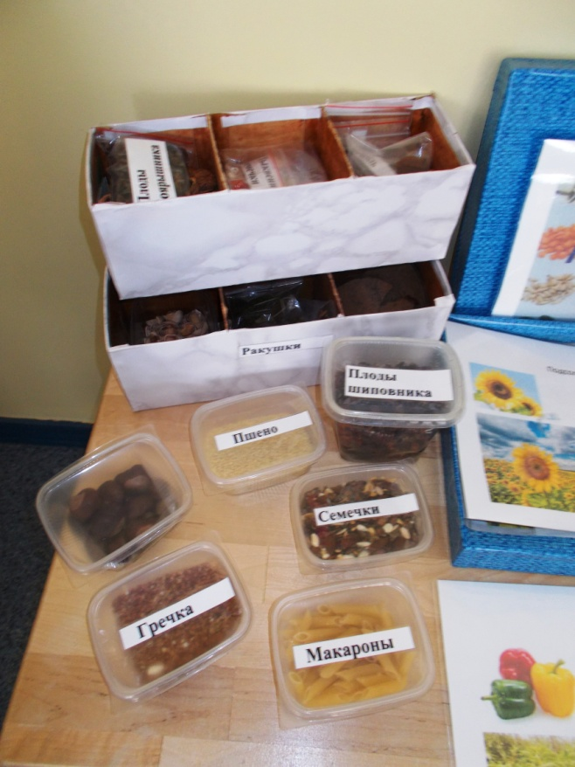
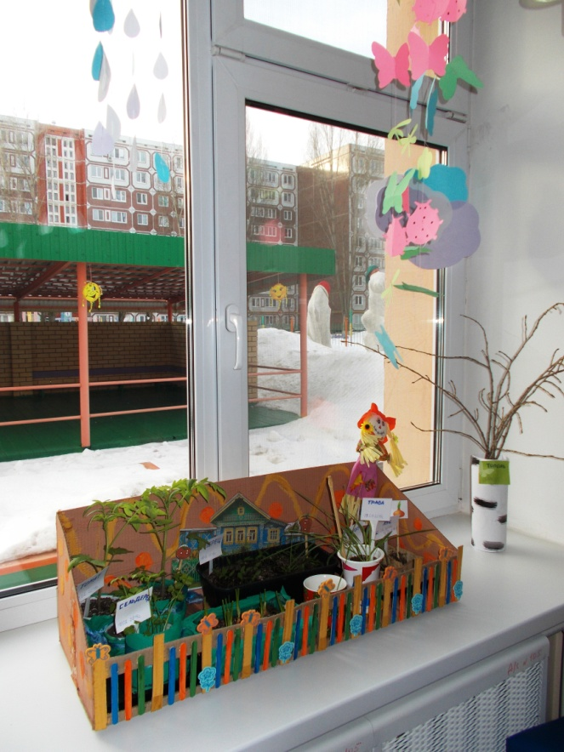
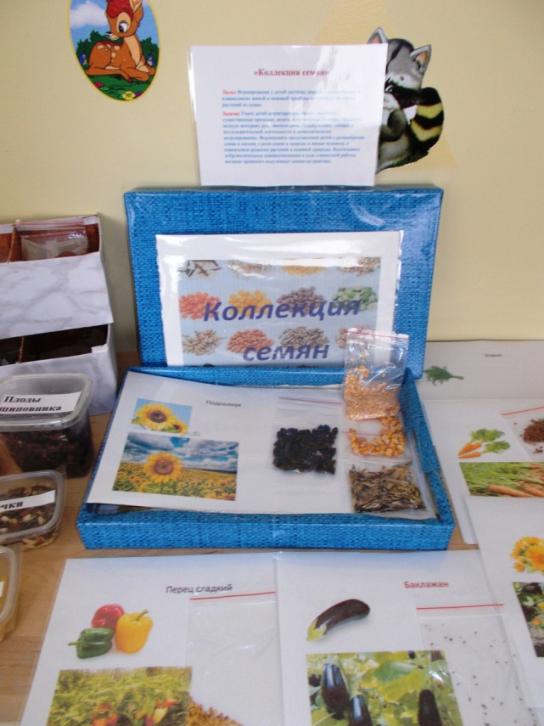
РАЗВИВАЮЩАЯ СРЕДА
Коллекции круп, семян, плодов.

Slide 10
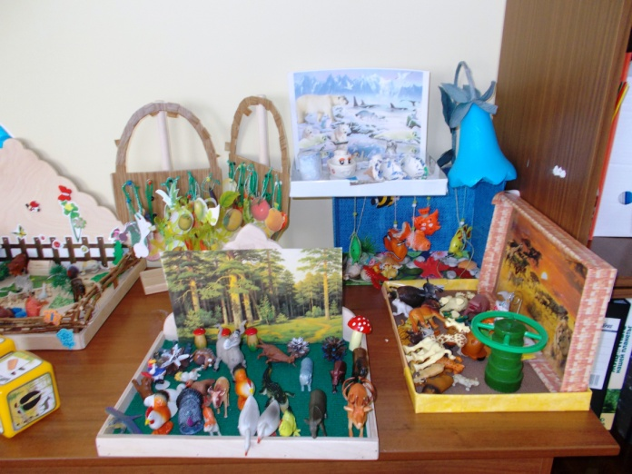
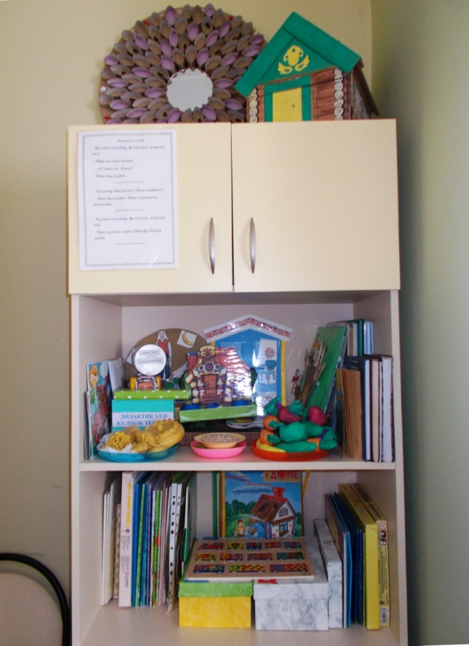
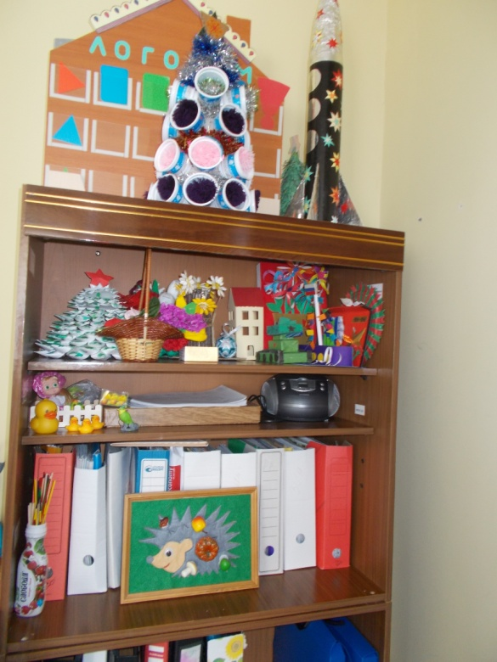
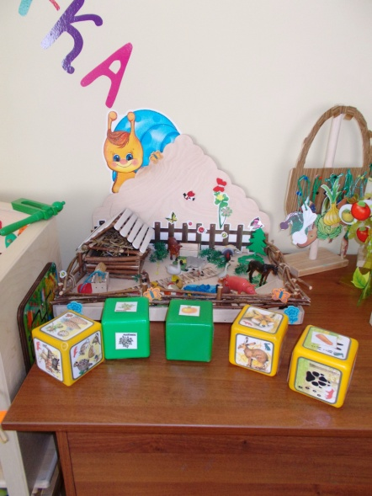
Макеты по тематическим блокам

Slide 11
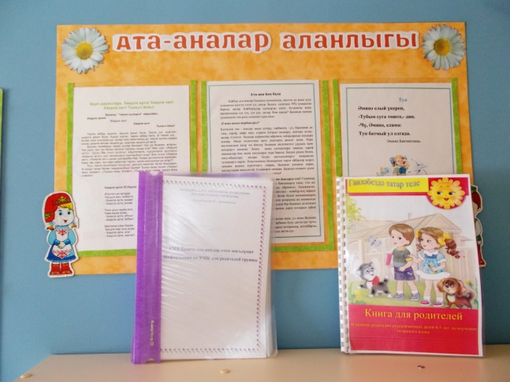
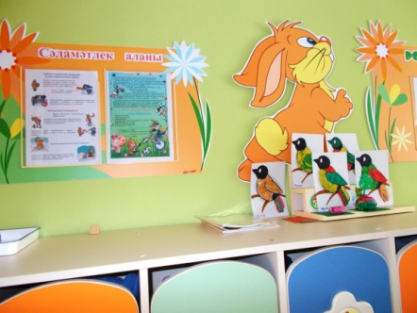
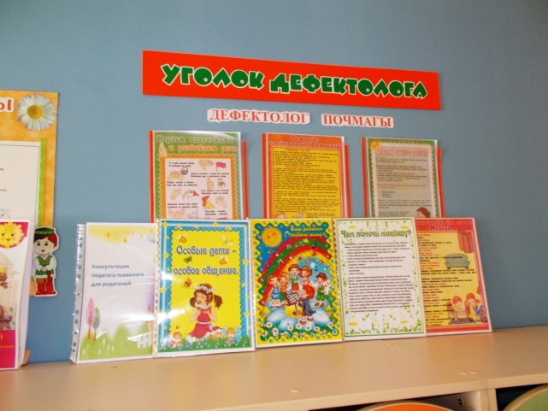

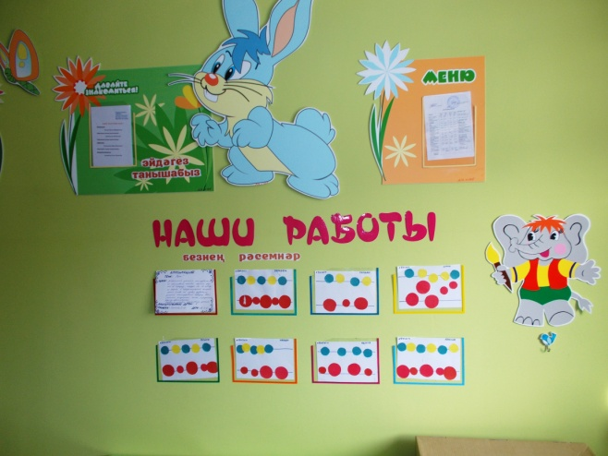
РАБОТА С РОДИТЕЛЯМИ
ИНФОРМАЦИОННЫЕ СТЕНДЫ

